Slide 1
“PERSPECTIVA AGROCLIMÁTICA PARA EL VERANO Y EL INICIO DEL OTOÑO 2019 EN EL ÁREA AGRÍCOLA SUDAMERICANA
Ing Agr Eduardo M. Sierra
Especialista en Agroclimatología
24 de Enero de 2019

Slide 2
DIAGNÓSTICO
Durante lo que va de la campaña 2018/2019 se hicieron numerosas especulaciones sobre el posible desarrollo de un episodio de “El Niño”, que como se explica en el presente informe, nunca llegó a materializarse y al presente tiene muy escasas probabilidades de llegar a hacerlo.
Lo que si se concretó fue un creciente calentamiento del Océano Atlántico, frente a la costa sudamericana, desde Río de Janeiro hasta Bahía Blanca, que afectó localmente a la distribución de las precipitaciones.
Un foco de extrema actividad se posicionó sobre el centro de la Mesopotamia Argentina, produciendo fuertes y persistentes tormentas sobre el este del Chaco Argentino, el norte de la Región Pampeana, el Uruguay y el Sur del Brasil.
Otro foco de gran actividad, que no se hubiera producido si hubiera habido un “El Niño”, se generó sobre Bolivia y el NOA Argentino, con grandes tormentas y vientos.
En compensación de las fuertes corrientes ascendentes de aire que se generaron sobre los focos de tormentas, en medio de ambos, sobre el Paraguay y partes del Brasil se desarrollaron fuertes corrientes descendentes, que causaron una prolongada racha de tiempo muy caluroso y seco.

Slide 3
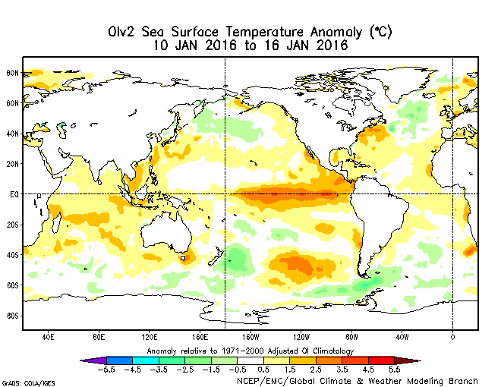
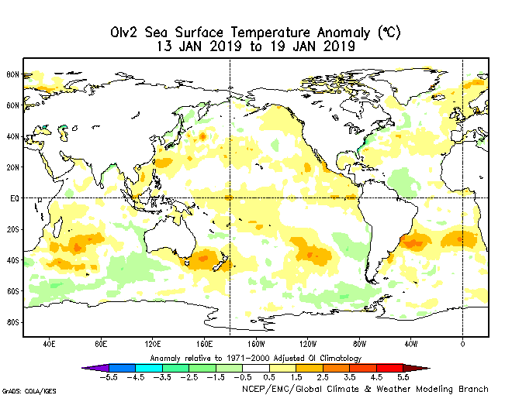
Comparación de las anomalías de los mares existente durante el intenso “El Niño 2015/2016 con la existente en el presente, que está por debajo del nivel de “El Niño”.
Intenso calentamiento del Pacífico que indicaba un “El Niño” fuerte.
Leve calentamiento del Pacífico que no llega a “El Niño”
Intenso calentamiento del Atlántico que concentra las lluvias sobre el centro-este del Cono Sur
Leve calentamiento del Atlántico

Slide 4
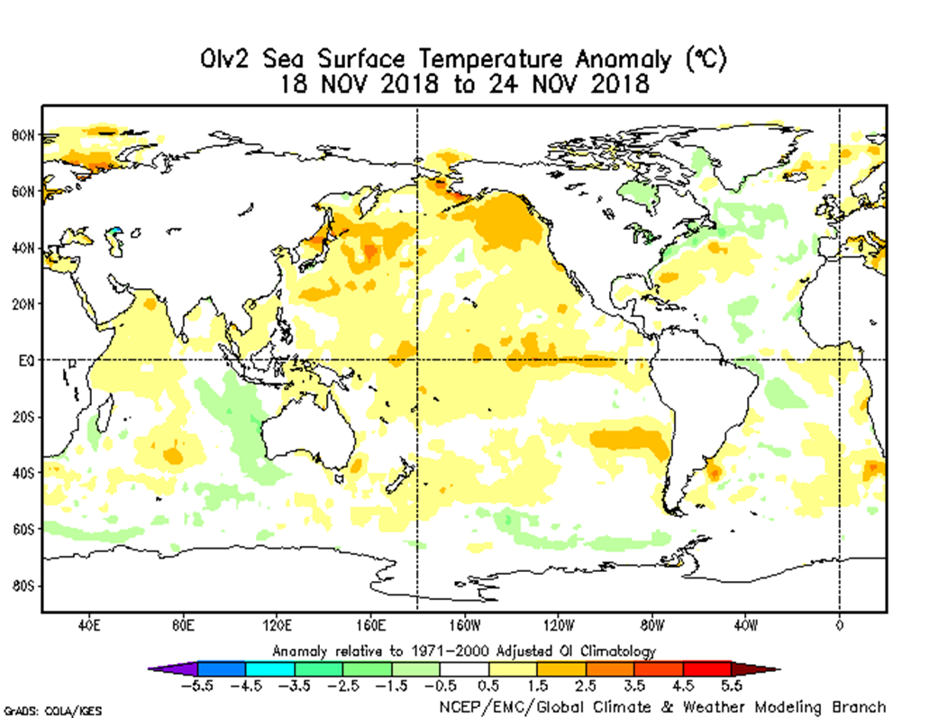
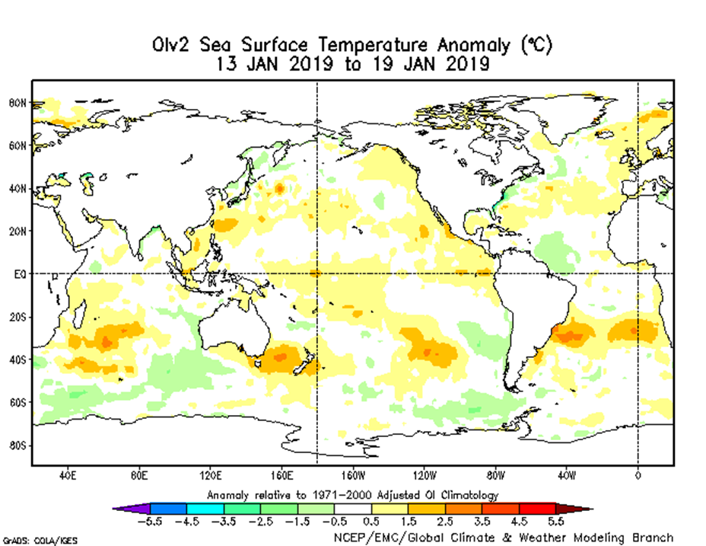
Hacia fines de Noviembre, el Pacífico llegó casi hasta el nivel de “El Niño”, pero luego se enfrió, al mismo tiempo que el Atlántico se calentaba.
Moderado calentamiento del Pacífico que indicaba un nivel cercano a un “El Niño” débil
Leve calentamiento del Pacífico que no llega al nivel de “El Niño”
Intenso calentamiento del Atlántico que concentra las lluvias sobre el centro-este del Cono Sur
Leve calentamiento del Atlántico

Slide 5
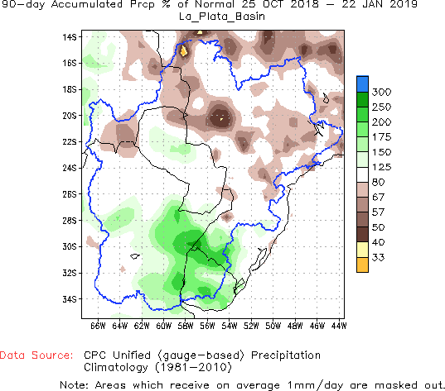
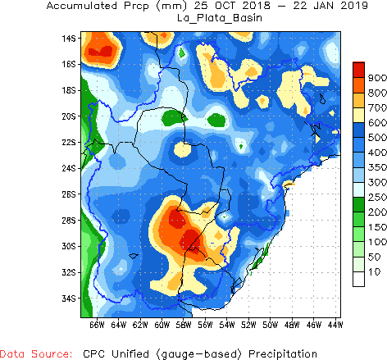
El calentamiento del Atlántico hizo que, durante los últimos 90 días, las precipitaciones se concentraran marcadamente sobre la Mesopotamia Argentina, afectando a las zonas aledañas en Rio Grande do Sul, el este del Chaco, Santa Fe, el este de Córdoba, norte de Buenos Aires y el Uruguay.
Contrariamente, gran Parte del Paraguay y partes del Brasil observaron precipitaciones escasas, sucediendo lo mismo con la Alta Cuenca del Paraná, lo cual indica que no existe un estado de “El Niño”, en el cual esas áreas hubieran recibido precipitaciones abundantes, sino que estos fenómenos se deben al intenso calentamiento del Atlántico Subtropical frente a la costa del Brasil, Uruguay y Argentina.

Slide 6
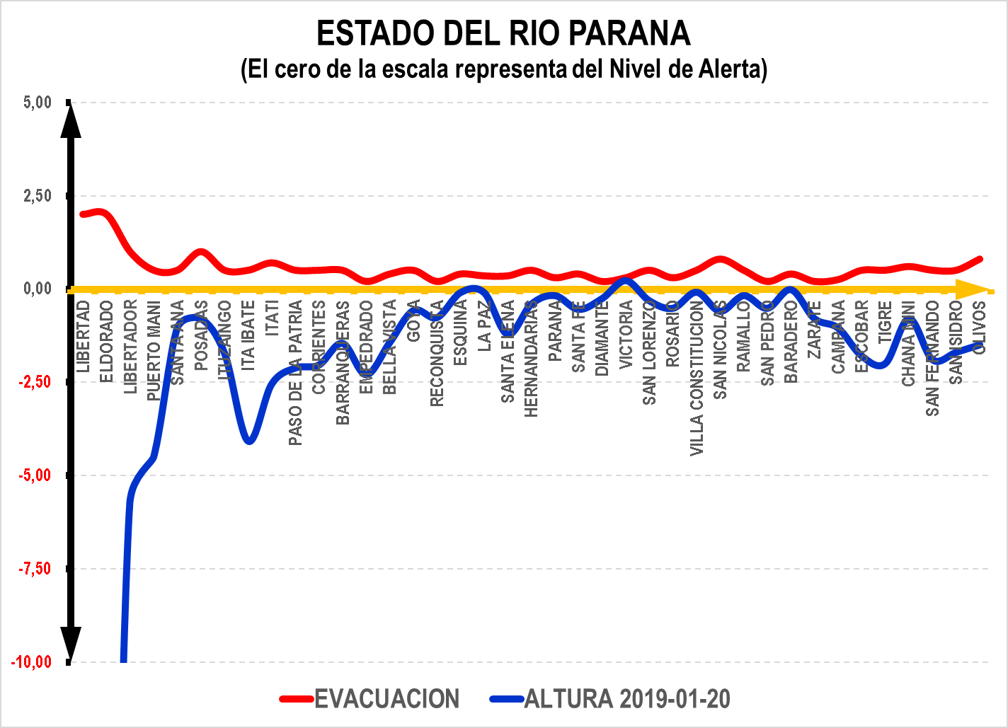
El tramo argentino del Río Paraná muestra que la creciente responde esencialmente a las lluvias ocurridas localmente, mientras su tramo superior responde a las menores precipitaciones registradas en su Alta Cuenca.

Slide 7
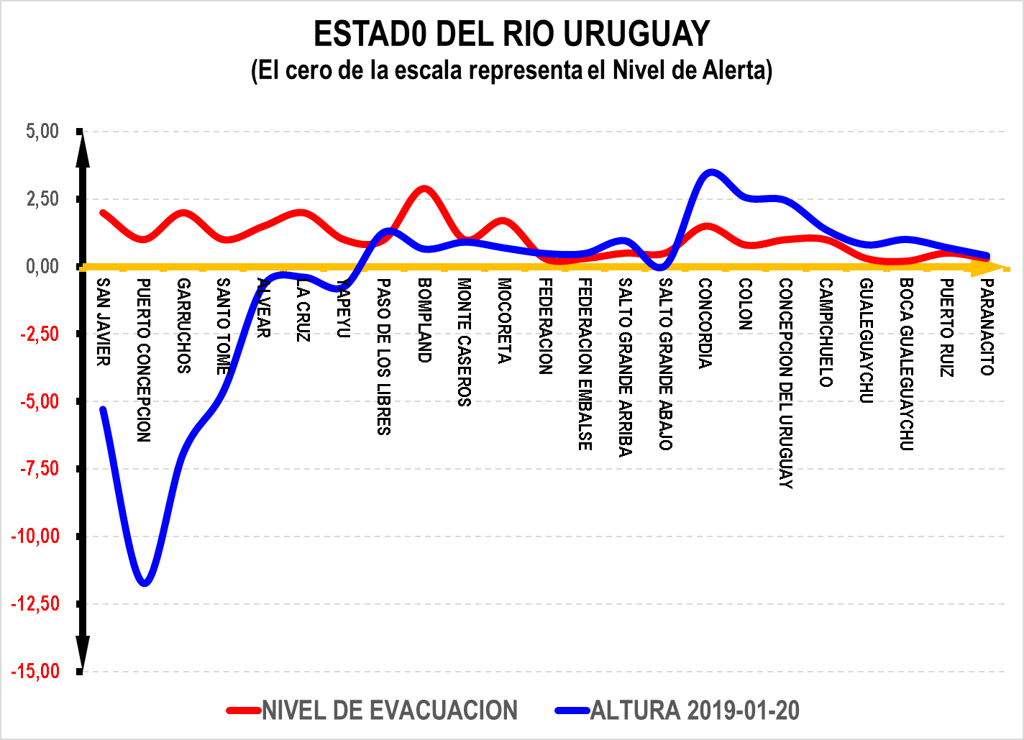
Paralelamente, el Río Uruguay muestra los efectos de las precipitaciones ocurridas en su cuenca media e inferior.

Slide 8
CONCLUSIONES
La tendencia actual es que el Pacífico continuaría enfriándose, haciendo desaparecer toda posibilidad de que se desarrolle un verdadero episodio de “El Niño” .
En tal sentido, el hecho de que el Servicio Meteorológico Australiano bajó la calificación del fenómeno de “Alerta del Niño” a “Guardia del Niño”, refuerza la hipótesis de que el estado del Océano Pacífico tendería a la Neutralidad.
Para el conjunto del área agrícola sudamericana esto representaría un retorno hacia a la normalidad, que beneficiaría a la mayor parte del área, reduciendo el peligro de crecida de los grandes ríos por lluvias en sus altas cuencas.
No obstante, mientras el Océano Atlántico se mantenga caliente, continuará produciéndose una gran área de tormentas intensas sobre el sur del Brasil, la Mesopotamia Argentina, el este del Chaco Argentino, el Uruguay y la Región Pampeana Argentina, pudiendo llegar a ser afectadas zonas que hasta ahora no lo fueron, al mismo tiempo que el Paraguay y partes del Brasil continuarán sufriendo sequía.
Se sabe que el calentamiento del Océano Atlántico es menos persistente que el del Océano Pacífico, por lo que cabe esperar que, en las próximas semanas, su intensidad vaya decayendo.
Sin embargo, esto es muy difícil de predecir, por lo que habrá que continuar con la vigilancia semana a semana.
Desafortunadamente, debe tenerse en cuenta que, lo que queda de Enero y el mes de Febrero, muy probablemente, continuará siendo afectado por el calentamiento del Atlántico, por lo que deberá mantenerse el alerta.

Slide 9
B. PERSPECTIVA A CORTO PLAZO DESDE FINES DE ENERO HASTA COMIENZOS DE FEBRERO
La perspectiva a corto plazo muestra un corrimiento hacia el sur del foco de la actividad atmosférica, que pasará de estar situado sobre el centro de la Mesopotamia Argentina, a situarse sobre el centro de la Región Pampeana Argentina y el Uruguay.
Esto podría afectar severamente a los campos bajos de la Cuenca del Río Salado de la Pcia de Buenos Aires, que aun no han sido impactados en forma significativa, y al Uruguay.
La Región del Chaco de la Argentina, el norte de Santa Fe y el norte y el centro de la Mesopotamia observarán una oportuna pausa en las precipitaciones, que les permitirá recuperarse en alguna medida.
Bolivia, el NOA, Cuyo y el centro-oeste y el noroeste del área agrícola del Brasil experimentarán precipitaciones y tormentas de gran intensidad.
El este y el sur del área agrícola del Brasil y la mayor parte del área agrícola del Paraguay continuarán experimentado calor y sequía.
El proceso será acompañado altas temperaturas con pocas pausas en la ola de calor.

Slide 10
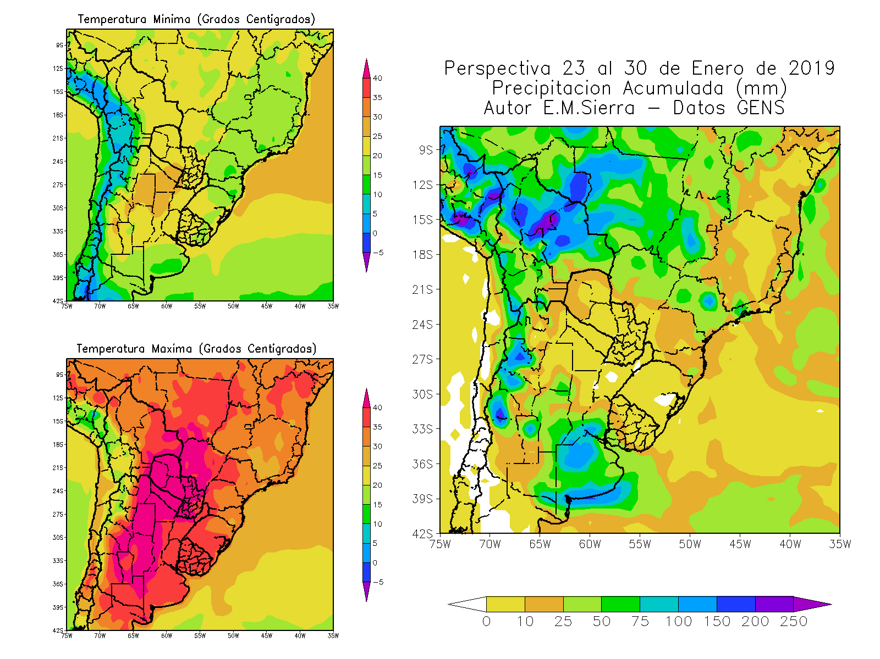

Slide 11
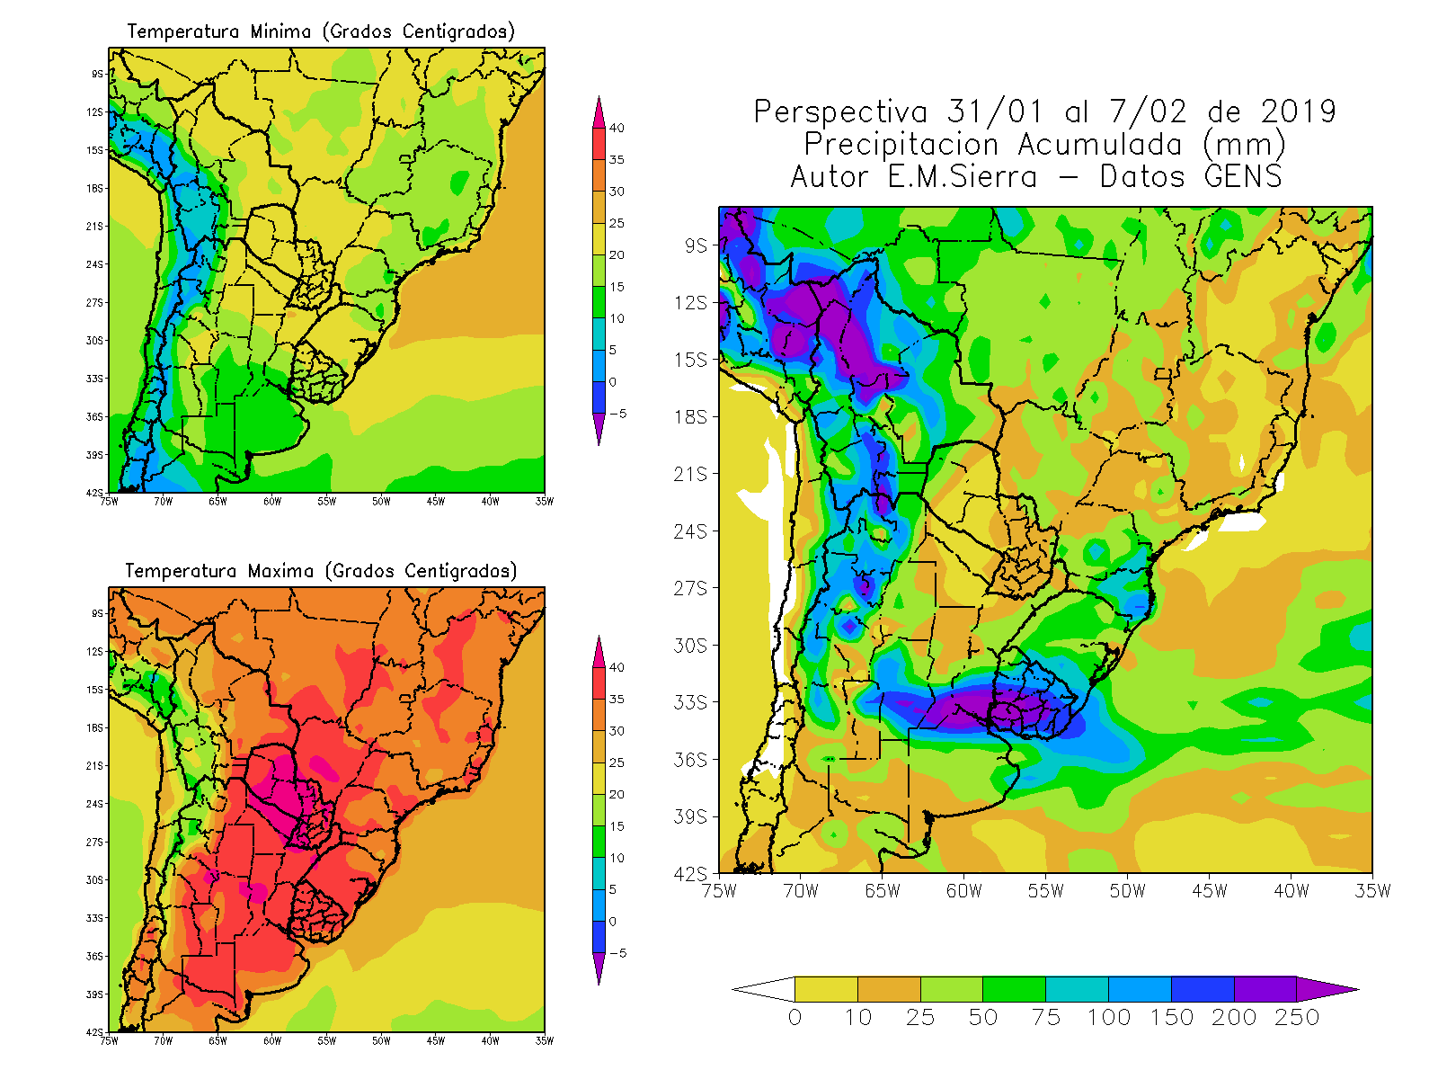

Slide 12
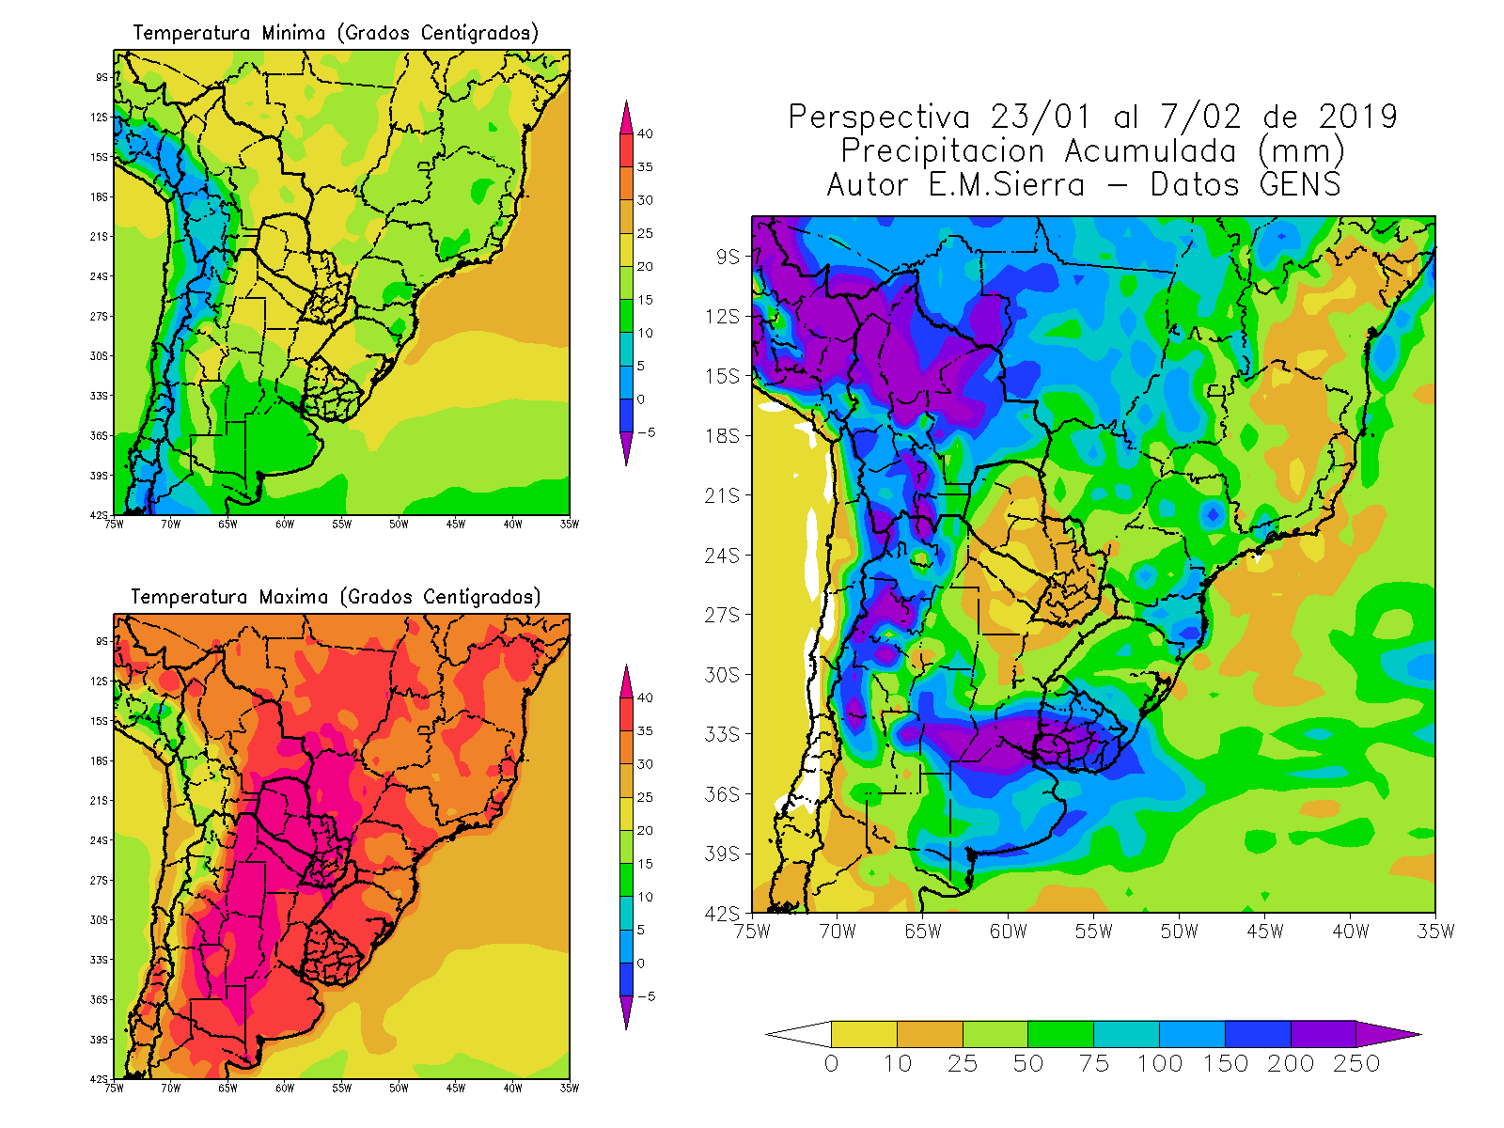

Slide 13
B. PERSPECTIVA MENSUAL A MEDIANO PLAZO
De acuerdo con los indicadores y la evolución observada hasta el momento, la perspectiva mensual a mediano plazo muestra una gradual moderación de las precipitaciones, pero este proceso será lento y no estará libre de riesgos.
Durante Febrero, la influencia del calentamiento del Atlántico continuará haciéndose sentir, por lo que es probable que se presenten riesgos de consideración, con su mayor intensidad sobre el centro y el norte de La Argentina, el Uruguay, el sur del Brasil, y el sur de la Región Oriental del Paraguay, que pasaría a observar fuertes tormentas.
Bolivia, y el NOA continuarían observando fuertes tormentas.
Recien a partir de Marzo podría darse por finalizada el alerta, no presentrándose el riesgo de tormentas otoñales intensas, como hubiera sido si se hubiera dado un episodio de “El Niño” de pleno desarrollo.
No obstante, a partir de Abril se observa un creciente riesgo de invasiones tempranas de aire polar, que podrían dañar a los lotes tardíos.

Slide 14
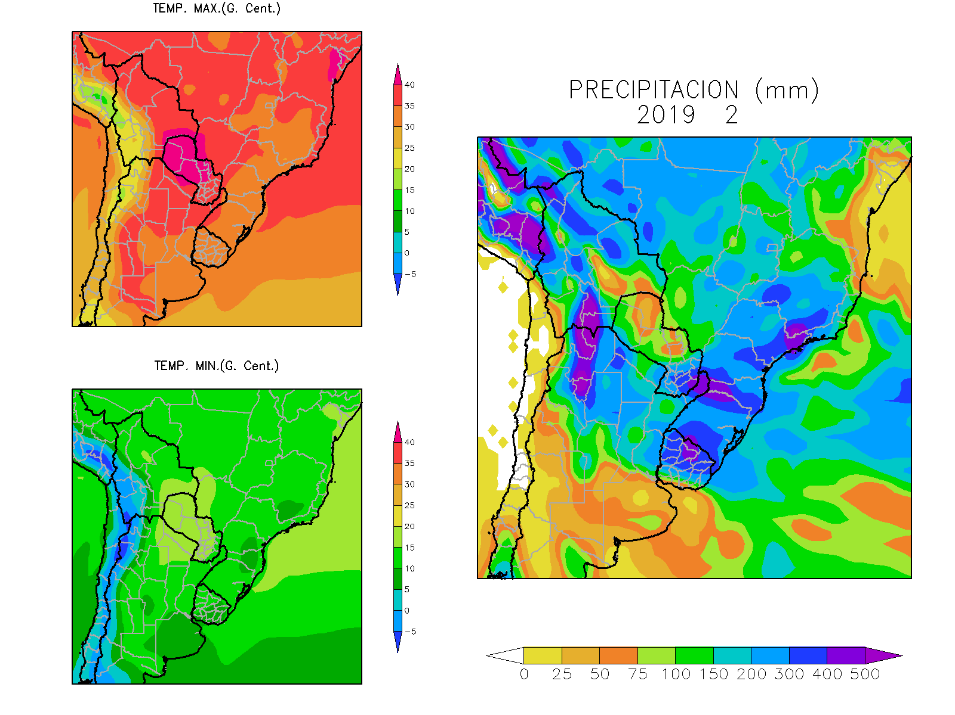

Slide 15
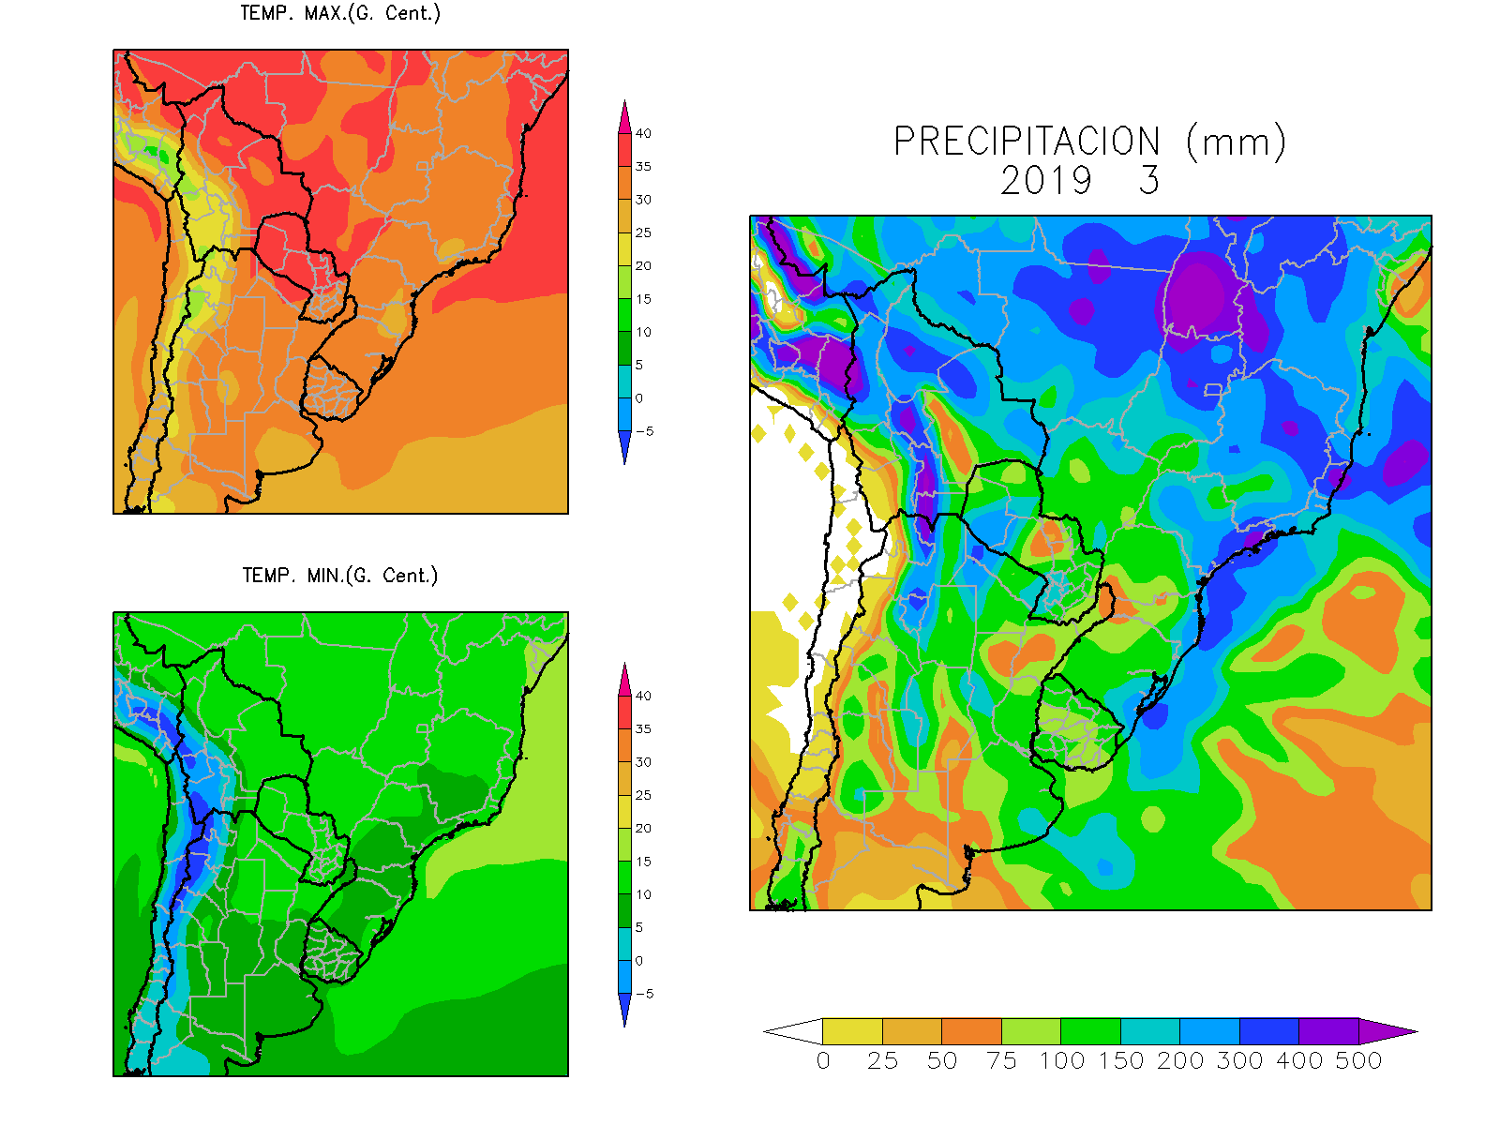

Slide 16
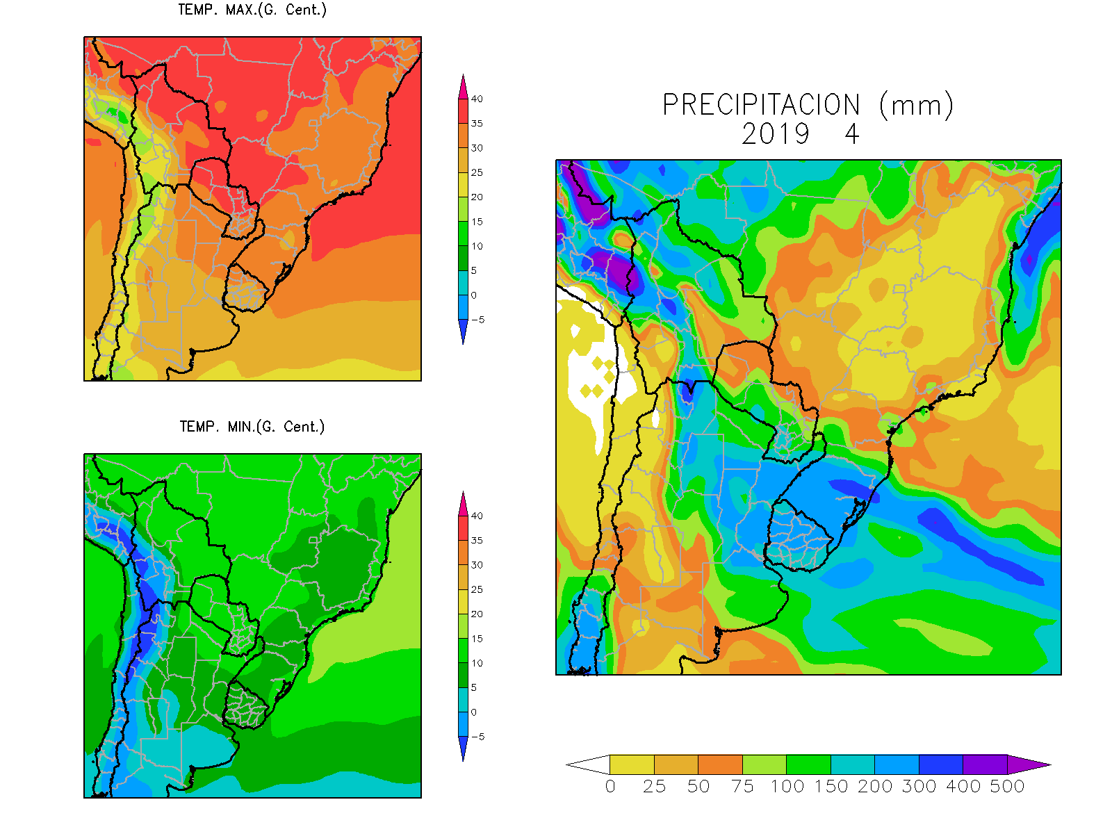

Slide 17
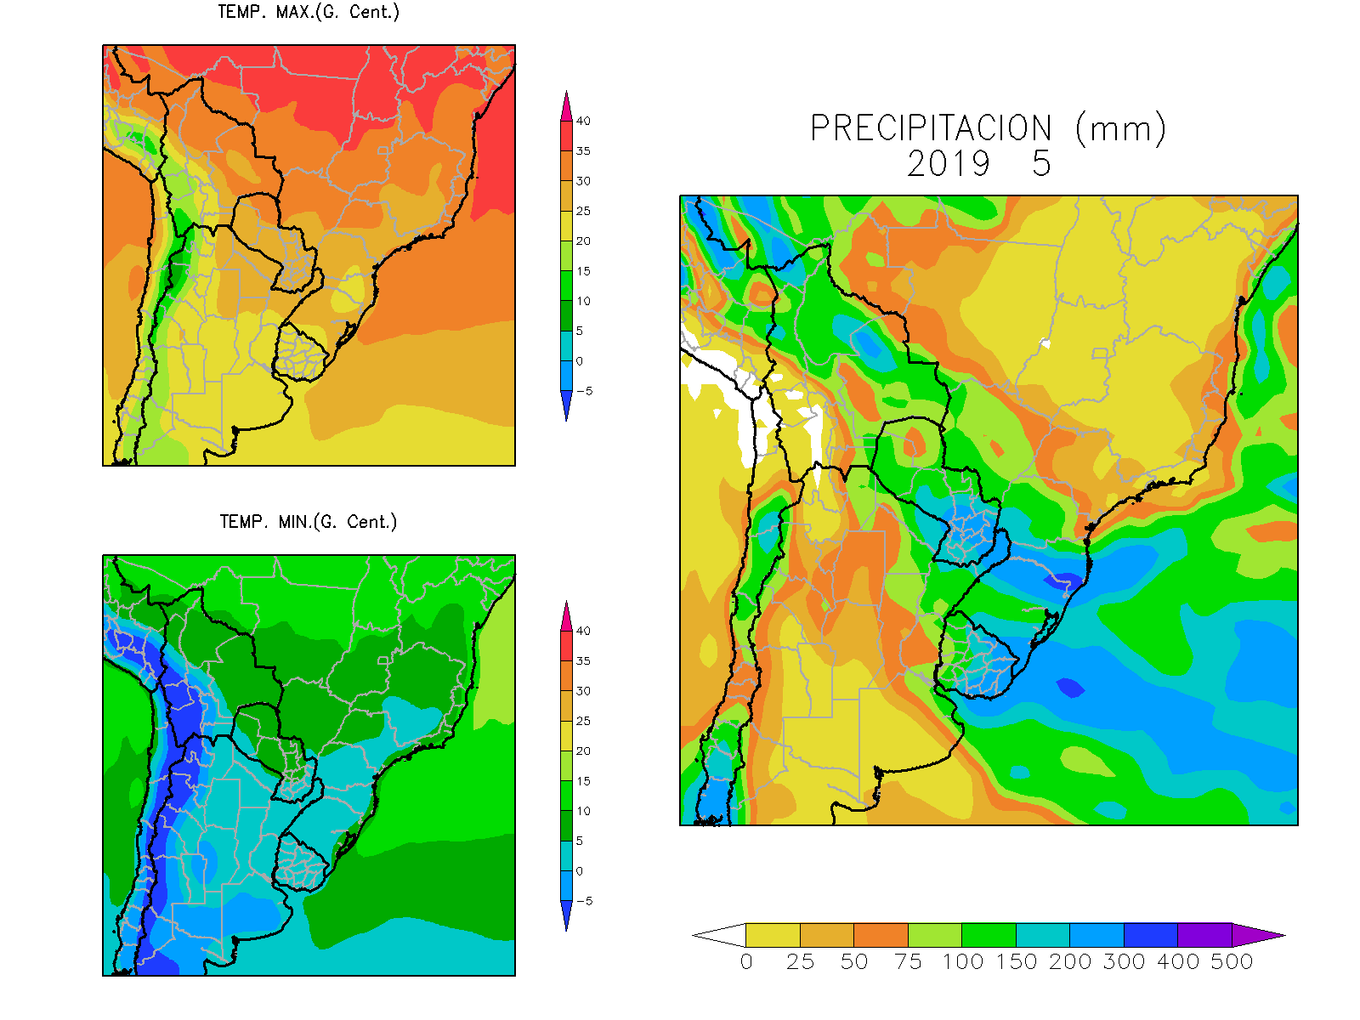

Slide 18
MUCHAS GRACIAS
POR SU ATENCION
edmasi@fibertel.com.ar

